Slide 1
아이디어 발표(09/14)
201501465 이수경
201501472 이지은
201501498 황은빈

Slide 2
목차
문제점
해결방안

Slide 3
문제1. 지하철에서 내릴 때
탑승하시는 분들이 내리는 승객들을 기다리지 않고 무리하게 탑승
좋은 에티켓 문화를 만들 수 있을까?

Slide 4
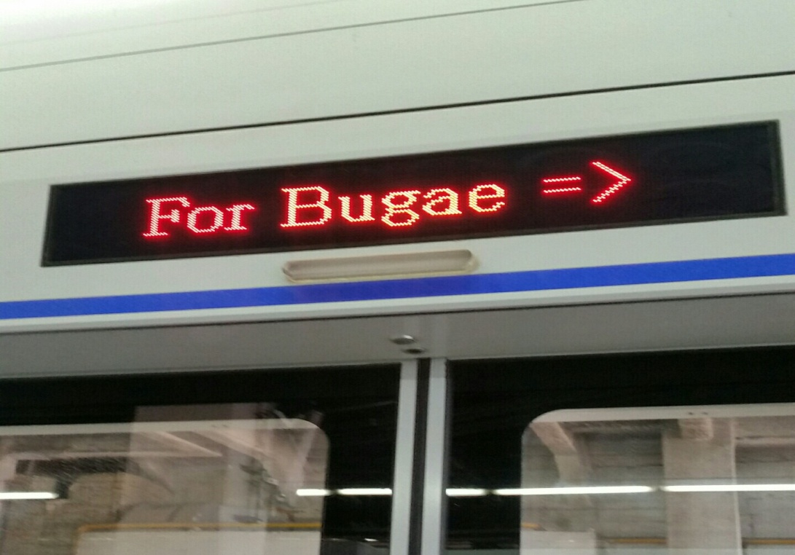

해결방안

Slide 5


승객이 하차 후 탑승해주세요^^

Slide 6
문제2. 교정
팔자걸음
올바르지 못한 자세
젓가락질
더 간편하고 쉽게 개선할 수 있을까?

Slide 7



해결방안
팔자걸음
평균적인 걸음

Slide 8
해결방안
기울기 측정 -> 학습
팔자걸음인지 아닌지 확인

Slide 9
감사합니다

